Slide 1
Modelos de Cor

Slide 2
Terminologias
Intensity is radiant power in a particular direction.
Radiance is intensity per unit projected area.
Luminance is radiance weighted by the spectral sensitivity associated with the brightness sensation of vision.
Luminance is proportional to intensity.
Illuminance is luminance integrated over a half-sphere.
Lightness – formally, CIE L* – is the standard approximation to the perceptual response to luminance.
It is computed by subjecting luminance to a nonlinear transfer function that mimics vision.
Value refers to measures of lightness apart from CIE L*.

Slide 3
Modelos de Cor
O objetivo do modelo de cor é facilitar a especificação de cores em algum padrão.
A especificação é feita em um sistema de coordenadas no qual cada cor é representada por um único ponto.
Cada modelo de cor, tais como RGB, CMYK, HSI, representa um método diferente (normalmente numérico) para descrever a cor.

Slide 4
Modelos de Cor
Há duas maneiras de descrever uma cor
Descrição orientada a hardware: monitor, impressora colorida
RGB (monitor)/ sRGB
CMYK (impressoras, copiadoras)
Descrição orientada à percepção humana
HSI
Lab / CIE L*a*b*

Slide 5
MODELO DE COR RGB

Slide 6
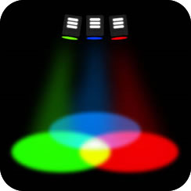
Modelo RGB
O modelo RGB é um modelo aditivo, que descreve as cores como uma combinação das três cores primárias: vermelho (R), verde (G) e azul (B).

Slide 7
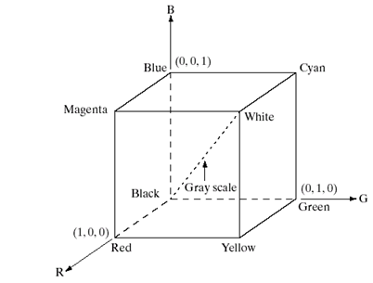
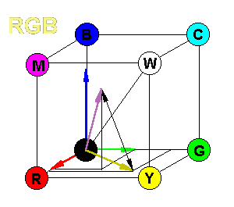
Modelo RGB
Este modelo é baseado no sistema de coordenadas Cartesianas 3D
A cor branca corresponde à representação simultânea das três cores primárias (1,1,1) enquanto que a cor preta corresponde à ausência das mesmas (0.0.0)

Slide 8
Modelo RGB
Este modelo é baseado no sistema de coordenadas Cartesianas 3D
No modelo RGB os níveis de cinza se estendem do preto para o branco na linha pontilhada que liga estes dois pontos.

Slide 9
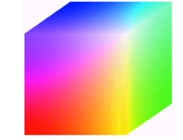
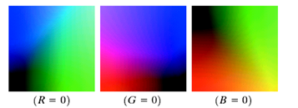
Modelo RGB
As cores são pontos dentro do cubo definidos por vetores que partem da origem.
O cubo é normalizado tal que os valores R,G e B variam no intervalo entre [0,1].
Os três planos de cor escondidos no cubo de cor

Slide 10

Modelo RGB
Imagens no modelo RGB são constituídas de 3 planos diferentes: um para cada cor primária.

Slide 11

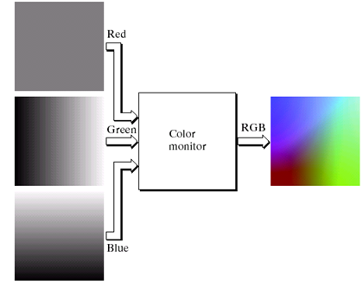



Modelo RGB
Em monitores RGB este três planos são combinados na tela de fósforo para produzir a imagem colorida.

Slide 12
Modelo RGB
Profundidade do pixel
Número de bits usados para representar cada pixel no espaço RGB;
Full-color
Termo utilizado para denotar uma imagem colorida representada por 24 bits
Número de cores numa imagem colorida de 24 bits = 2²⁴ = 16.777.216
24 bits RGB color cube

Slide 13
Modelo RGB
Problema
Monitores são capazes de representar 16 milhões de cores
No entanto, vários sistemas em uso hoje são limitados a 256 cores
Em muitas aplicações o uso de muita cor não faz sentido.
Ex: imagens da Web

Slide 14
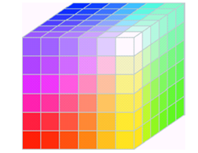
Modelo RGB
Solução: RGB safe color
É um subconjunto de cores que pode ser reproduzida com fidelidade
Razoavelmente independente das capacidades do hardware
Em aplicações Web, este sistema é chamado safe Web colors
RGB 24-bits color cube
RGB safe color cube
216 cores padrão (6x6x6_

Slide 15
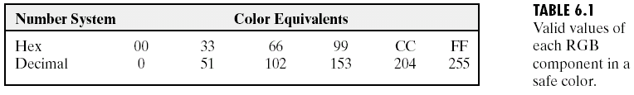
Modelo RGB
RGB safe color
Cada uma das 216 cores é formada a partir da combinação das três componentes RGB
Cada componente de cor pode assumir um conjunto restrito de valores

Slide 16
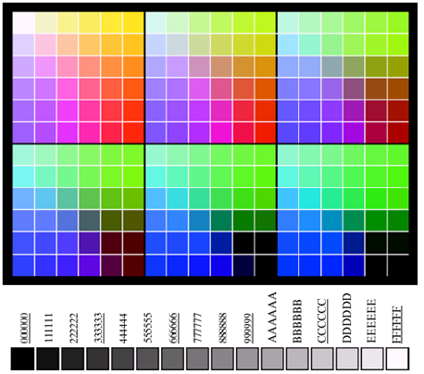
Modelo RGB
RGB safe color
Note que não é possível representar todos os níveis de cinza neste modelo

Slide 17
Modelo RGB
Concluindo
As coordenadas de cor RGB são matematicamente convenientes, porque produzem um espaço de cor que é um cubo com eixos ortogonais
Não são a única maneira de representar a cor
Para propósitos de processamento de imagens esta representação pode não ser a mais apropriada.

Slide 18
MODELO CMY/CMYK

Slide 19
Modelo CMY e CMYK
A maioria dos equipamentos que depositam pigmento sobre papel usam o modelo CMY ou executam uma conversão de RGB para CMY internamente.

Slide 20
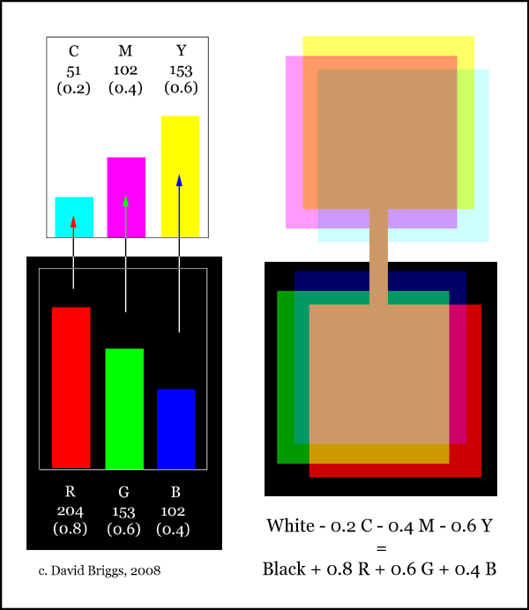
Conversão RGB → CMY
http://www.huevaluechroma.com/index.php

Slide 21
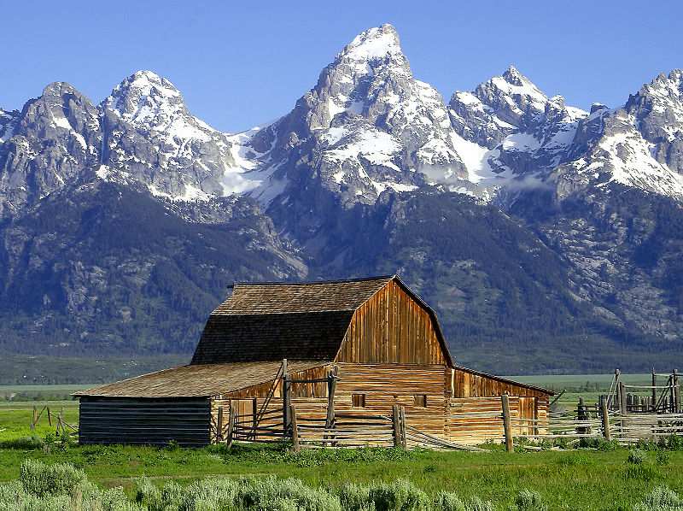
Exemplos do uso de CMY

Slide 22
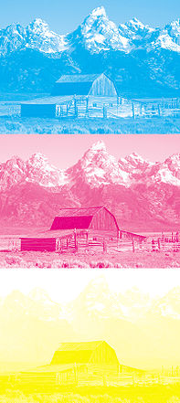

Exemplos do uso de CMY

Slide 23
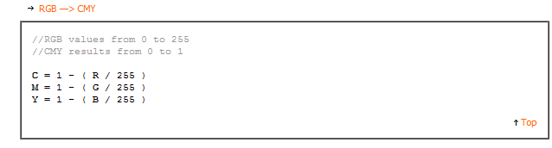
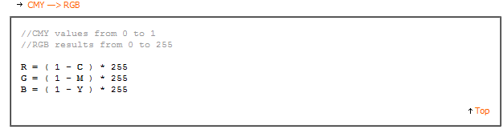
Conversão RGB → CMY → RGB

Slide 24
Modelo CMY e CMYK
Cor preta
É representada pela soma igual de magenta, amarelo e ciano;
Na prática, essa combinação da cores produz um preto molhado;
A tinta preta é somada ao modelo CMY para produzir o preto verdadeiro → modelo CMYK

Slide 25
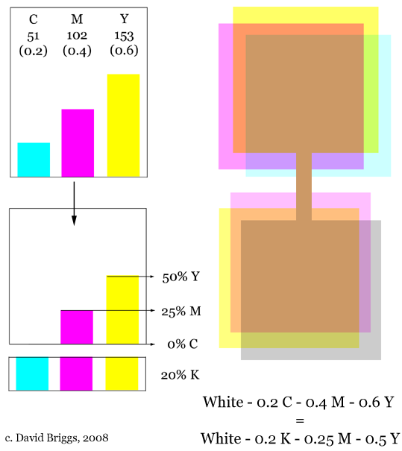
Conversão CMY → CMYK
Black (K) = minimum of C,M,Y
Cyan_{CMYK} = (C - K)/(1-K)
Magenta_{CMYK}=(M- K)/(1-K)
Yellow_{CMYK} = (Y - K)/(1- K)
No CMYK ideal, um dos valores C, M ou Y é sempre zero
A normalização é feita para determinar qual a proporção relativa de C, M e Y para as cores restantes
Cor em tom de cinza (20%)
(substituir por tinta preta)

Slide 26
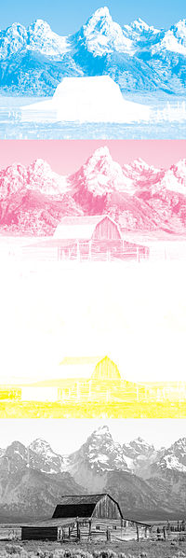
Exemplo do uso de CMYK
Usando preto no máximo para economizar tinta
http://en.wikipedia.org/wiki/CMYK_color_model

Slide 27
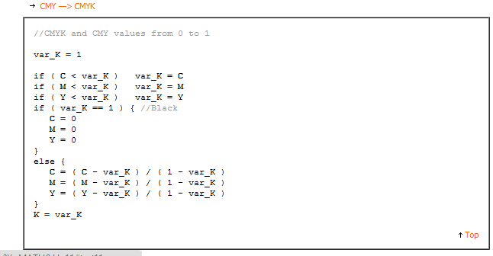
Conversão CMY → CMYK

Slide 28
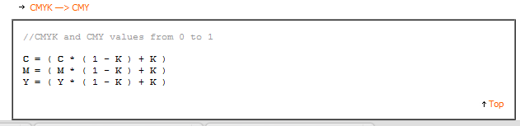
Conversão CMYK → CMY

Slide 29
Modelos de cor baseados na percepção humana

Slide 30
Modelo HSI

Slide 31
Modelo de cores
Os sistemas CMY e RGB são teoricamente adequados para implementação em hardware
O sistema RGB se adapta muito bem ao fato do olho humano ser bastante perceptivo às cores primárias vermelho, verde e azul
Entretanto, os modelos RGB e CMY não são adequados para descrever cores em termos práticos para a interpretação humana

Slide 32
Modelo HSI
Nós humanos não percebemos a cor como uma combinação de cores primárias
Não dizemos que a cor do meu carro é R=200; G=200; B=200
Os humanos descrevem a cor em termos de:
matiz
descreve a cor pura (ex. amarelo, laranja, vermelho puros
saturação
dá uma medida de quanto a cor pura é diluída com luz branca
brilho
descritor subjetivo praticamente impossível de medir. Incorpora a noção acromática de intensidade (I)

Slide 33
Modelo HSI
Intuitivo para os seres humanos
Útil para o desenvolvimento de algoritmos para processar imagens coloridas
Útil para descrição de cores
Matiz (hue - H)
Saturação (saturation - S)
Brilho → incorpora a noção acromática de intensidade (I)
cromaticidade

Slide 34
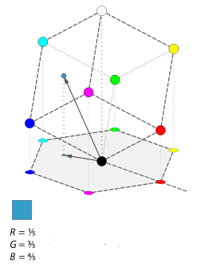
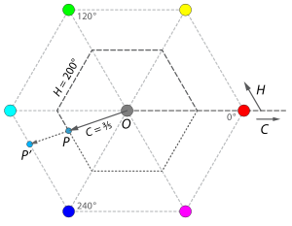
Modelo HSI
Colocar o cubo RGB em pé sobre o vértice preto (0,0,0) e branco (1,1,1)
http://en.wikipedia.org/wiki/HSL_and_HSV#Hue_and_chroma

Slide 35
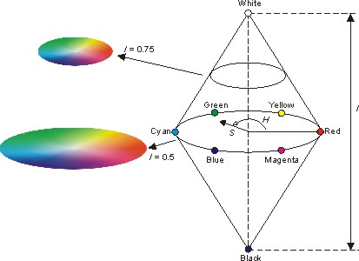
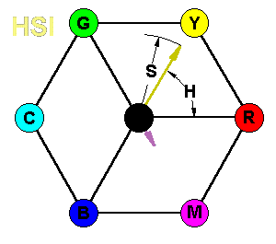
Modelo HSI
Cubo RGB é aproximado por um bicone (dois cones unidos pela base)
http://www.way2c.com/w2faq.php

Slide 36
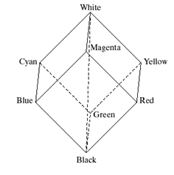
Modelo HSI
Como transformar uma cor representada no modelo RGB para o modelo HSI?
Considere a cor x
I – como obtemos a intensidade?
S – como obtemos a saturação???
S = 0 no eixo de intensidades
S aumenta à medida que o ponto de cor se afasta do eixo de intensidades
S
x
I

Slide 37
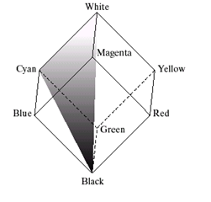
Modelo HSI
H – como obtemos a matiz?
A matiz determina o comprimento de onda predominante de uma cor particular
Considere o triângulo da figura
Qualquer ponto no triangulo é uma combinação linear de Cyan, Black e White
x

Slide 38
Modelo HSI
Quais informações contribuem para obter H da cor x?
White ?
É uma cor balanceada e contém todas as cores primárias em iguais proporções
Black?
Não contém qualquer componente de cor
Cyan?
É a única informação que contribui para a componente H
x

Slide 39
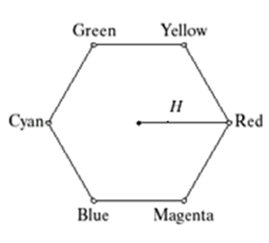
Modelo HSI
Quais informações contribuem para obter H da cor x?
Valor de H é dado pelo ângulo em relação ao vermelho
x

Slide 40
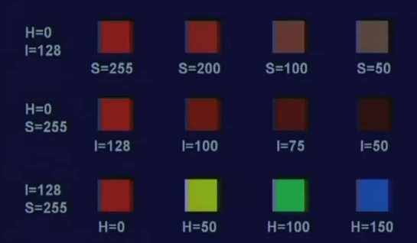
Modelo HSI
Exemplo
Variação das componentes do modelo

Slide 41
Conversão RGB → HSI
Dada uma imagem em RGB com valores normalizados em [0,1], temos
Para normalizar H basta dividir o resultado por 360º.
Se S = 0 então H não está definido (não há matiz no eixo de intensidade)
Problemas para representar o branco e o preto

Slide 42
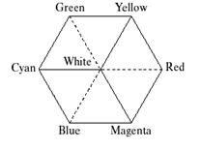
Conversão HSI → RGB
Os valores para componente de HSI deve estar no intervalo [0,1]
Multiplicar H por 360º. A conversão leva em conta três setores de interesse:
Setor RG ( 0º <= H < 120º)
Setor GB (120º <= H < 240º)
H = H – 120º
Setor BR (240º <= H < 360º)
H = H – 240º

Slide 43
Conversão HSI → RGB
Setor RG ( 0º <= H < 120º):
Setor GB ( 120º <= H < 240º):
Setor BR ( 240º <= H < 360º):

Slide 44
Modelo HSI
Problemas
Cores com baixa saturação (se encontram perto do eixo preto-branco acinzentado) podem ser difíceis de determinar com precisão a tonalidade
Quando a saturação é zero a tonalidade é indefinida.

Slide 45
Modelo HSI
Problemas
Para os sistemas que devem ser capazes de diferenciar todas as cores, saturadas e insaturadas, representação HSI pode apresentar problemas significativos.
Para o reconhecimento geral e classificação de objetos multicoloridos, ao contrário da sabedoria convencional, as desvantagens do espaço HSI quase sempre compensam quaisquer eventuais vantagens

Slide 46
Modelo Lab /CIE L*a*b*

Slide 47
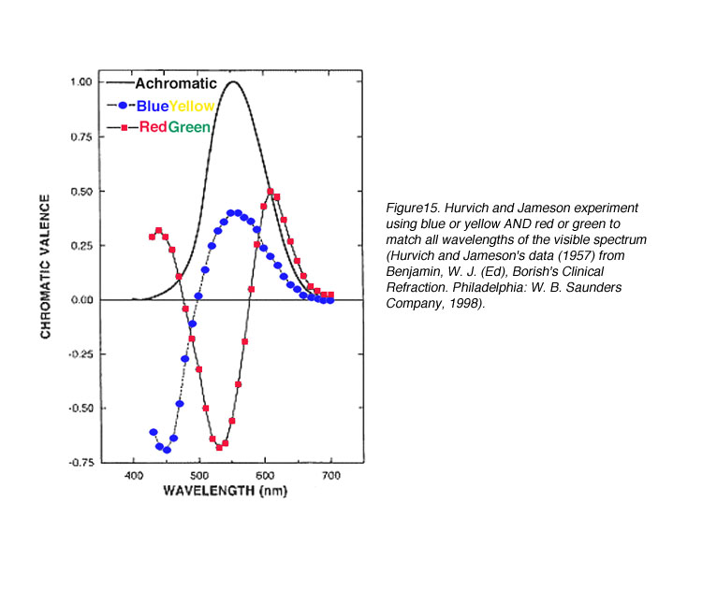
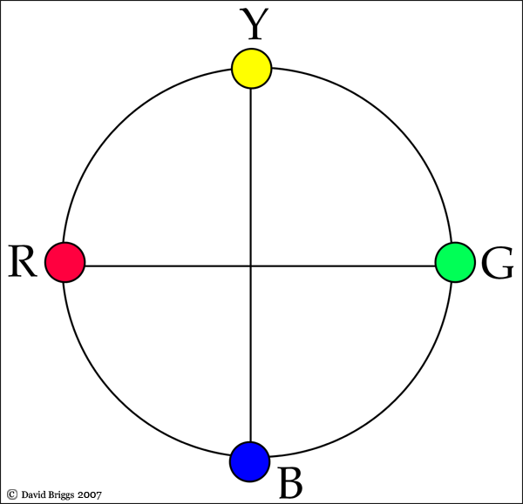
Modelo de cor Lab (Hunter-1948)
É baseado na percepção humana de cor
As entradas a partir dos 3 cones (S, M, L) são somadas e subtraídas juntas para criar 3 sinais
Brightness
redness vs greenness (r/g)
yellowness vs blueness (y/b);
O círculo de matizes complementares, do ponto de vista psicológico

Slide 48
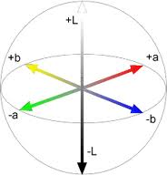
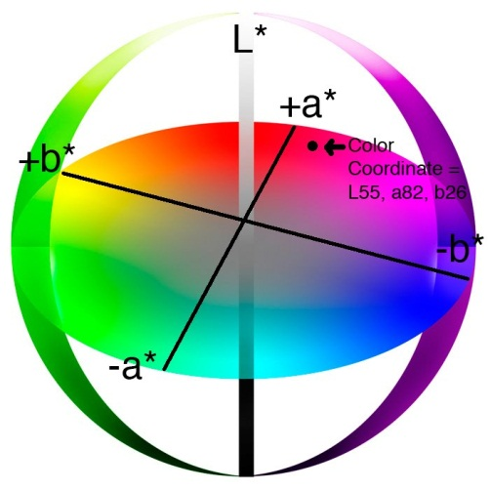
Modelo de cor Lab (Hunter-1948)
Os valores numéricos no Lab descrevem todas as cores que uma pessoa com visão normal pode perceber
Separa luminosidade de cromaticidade:
L=luminosidade [0,100]
componente a = eixo green-red [-128,127]
componente b = eixo blue-yellow [-128,127]

Slide 49
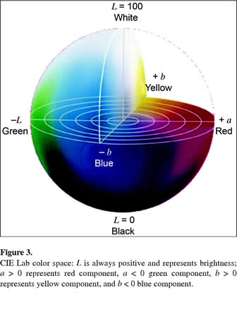
Diagrama do espaço de cor Lab esférico
Rodar este aplicativo
http://www.broadhurst-family.co.uk/lefteye/MainPages/ChannelValues/p2.htm
http://www.sensusflavors.com/t-r-color.html

Slide 50
Diagrama do espaço de cor Lab esférico
A forma esférica do espaço de cor Lab limita a quantidade de cores que podem ser representadas nas extremidades do eixo L (perto do branco ou perto do preto);
Este espaço é matematicamente simples, mas produz diversos problemas perceptuais;

Slide 51
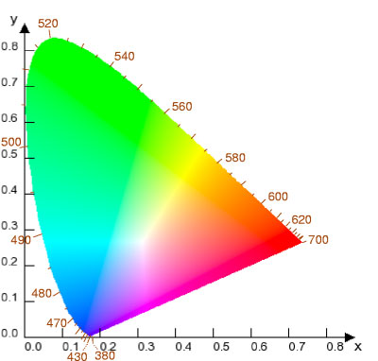
Modelo de cor CIE L*a*b (1976)
É uma modificação do Lab em que a roda de cores é substituída pelo diagrama de cromaticidade:
O eixo de intensidade é perpendicular ao plano mostrado

Slide 52
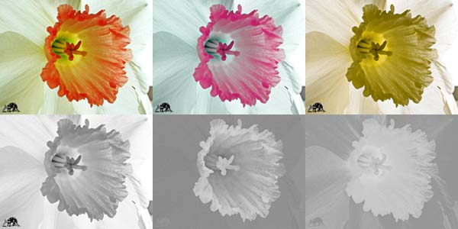
Exemplos
Imagem original componente a colorida componente b colorida
Luminancia componente a em cinza componente b em cinza
http://www.broadhurst-family.co.uk/lefteye/MainPages/Lab.htm

Slide 53
Modelos Lab /CIE L*a*b
Ambos os modelos produzem um espaço de cor que seja perceptualmente mais linear que os outros espaços de cor
Perceptualmente linear significa que uma mudança nos valores da cor deve produzir uma mudança visual com a mesma importância;

Slide 54
Modelos Lab /CIE L*a*b
Quando se representa cores com valores de precisão limitada, o uso desses modelos podem melhorar a reprodução dos tons
Ambos são espaço de cor absolutos
Definem as cores exatamente, diferente do RBG ou CMYK, que definem a cor misturando luz ou tinta.

Slide 55
RGB → CIE L*a*b
Converter RGB para o espaço CIE L*a*b requer dois passos
1 - transformar RGB para o espaço XYZ

Slide 56
RGB → CIE L*a*b
Converter RGB para o espaço CIE L*a*b requer dois passos
2 - Transforma XYZ para CIE L*a*B*, que depende das coordenadas de cor do branco ponto (Xn,Yn,Zn)
Nota: a equação para obter L* só se aplica se Y/Yn >0.08856 (para propósitos práticos, neste caso, a cor é virtualmente preta)

Slide 57
RGB → CIE L*a*b
O ponto branco pode depender da cena ou do observador
Na prática, o ponto branco é assumido seguir um padrão e não é explicitamente definido (veja a tabela) .

Slide 58
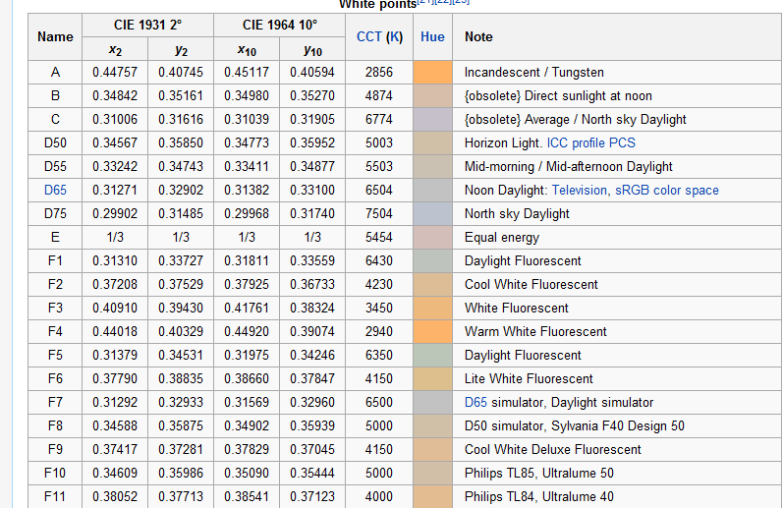
Ponto branco
http://en.wikipedia.org/wiki/SRGB_color_space

Slide 59
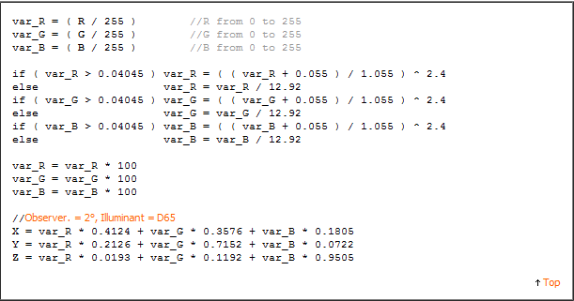
RGB → XYZ
http://www.easyrgb.com/index.php?X=MATH

Slide 60
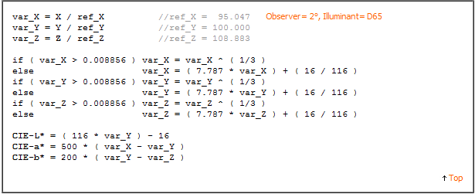
XYZ → L*a*b

Slide 61
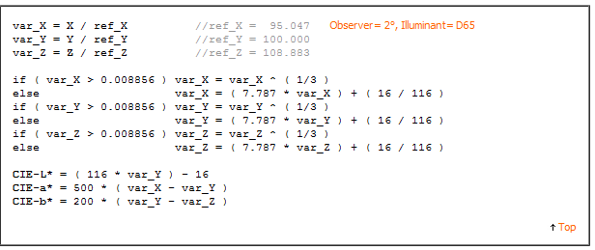
L*a*b → XYZ
http://www.easyrgb.com/index.php?X=MATH

Slide 62
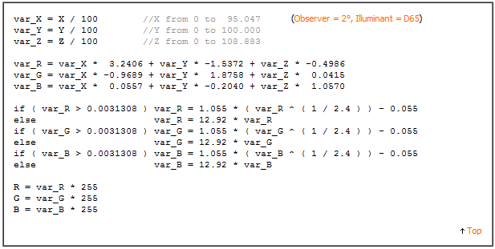
XYZ → RGB
http://www.easyrgb.com/index.php?X=MATH

Slide 63
Por que as cores não combinam?
Nenhum dispositivo em um sistema de publicação é capaz de reproduzir toda a gama de cores visíveis ao olho humano.
Cada dispositivo opera dentro de um espaço de cores específico que pode produzir um determinado intervalo, ou gama de cores.
Um modelo de cores determina a relação entre valores, e o espaço de cores define o significado absoluto desses valores como cores

Slide 64
Por que as cores não combinam?
Modelos independente de dispositivo
Alguns modelos de cores (como CIE L*a*b) possuem um espaço de cor fixo porque estão diretamente relacionados à maneira como os seres humanos percebem as cores.
Modelos dependente de dispositivo
Outros modelos de cores (RGB, HSL, HSB, CMYK e assim por diante) pode ter diversos espaços de cores. Como esses modelos variam de acordo com cada espaço de cor associado ao dispositivo

Slide 65
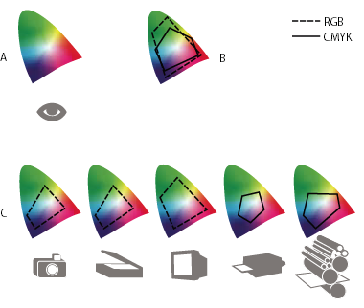
Por que as cores não combinam?
Devido a esses espaços de cores diferentes, as cores podem sofrer alterações na aparência como você transferir documentos entre dispositivos diferentes

Slide 66
Referências
http://www.way2c.com/w2faq.php
http://en.wikipedia.org/wiki/HSL_and_HSV
http://en.wikipedia.org/wiki/SRGB_color_space
http://www.huevaluechroma.com/index.php
http://help.adobe.com/en_US/photoshop/cs/using/WS705A7236-E699-4730-A893-59B0C3F1B756a.html
http://corisectelmo.blogspot.com/2011/01/aula-21-espaco-de-cor-lab.html
http://www.broadhurst-family.co.uk/lefteye/MainPages/ChannelValues/p2.htm (aplicativo que motra a roda de cores para rgb, hsb, lab)
http://www.easyrgb.com/index.php?X=CALC (converte RGB em LAB)
http://www.easyrgb.com/index.php?X=MATH (contem todas as formulas para conversao)
http://www.broadhurst-family.co.uk/lefteye/MainPages/Lab.htm (exemplos de lab)

